Slide 1
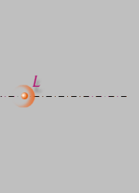
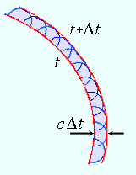
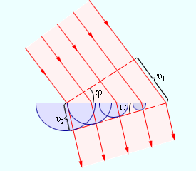

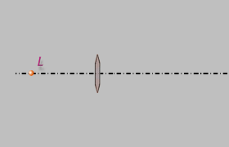
Принцип Гюйгенса –Френеля
Каждая точка волнового фронта испускает элементарные сферические волны, а волновой фронт в любой более поздний момент времени является огибающей этих волн
Вторичные источники когерентны, а испускаемые ими волны интерферируют друг с другом (1815 г.)
© К.К.Боярский 2009

Slide 2
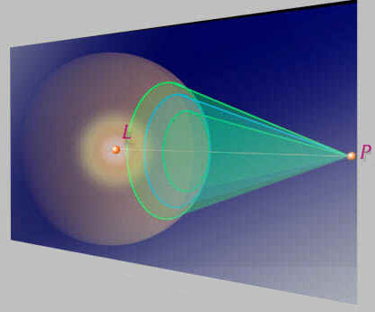
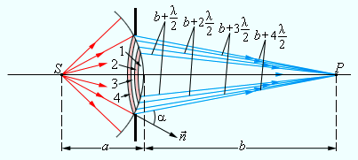
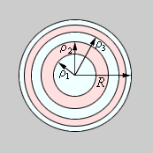
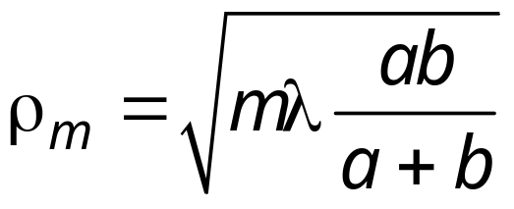
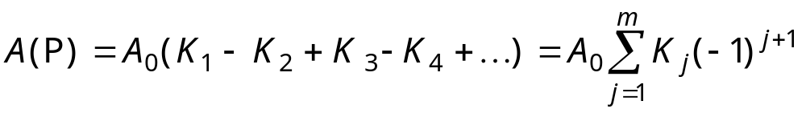
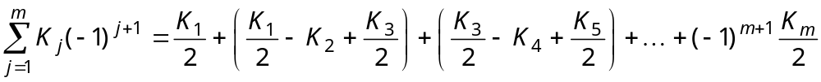
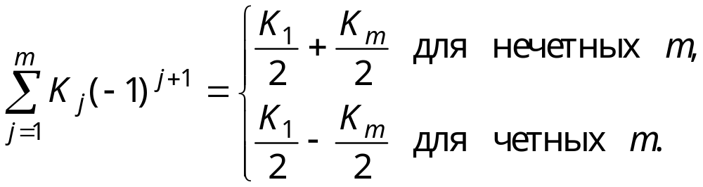
Зоны Френеля
© К.К.Боярский 2009

Slide 3
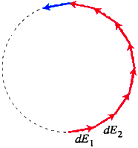
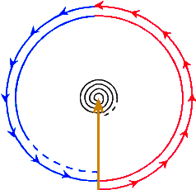
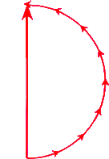
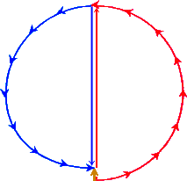
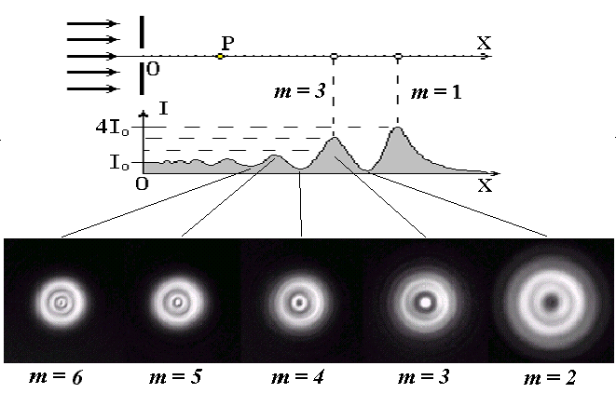
Векторные диаграммы
Нет экрана
Открыта 1-я зона
Открыты две зоны
E₀
E₁=2E₀
E₁₊₂≈0
© К.К.Боярский 2009

Slide 4
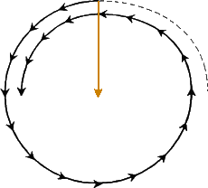
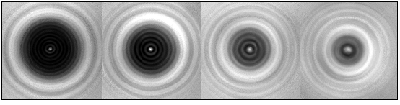
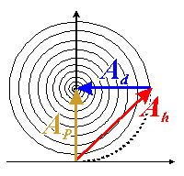
Пятно Пуассона
Закрыта 1-я зона
1818 г.
E₋₁≈E₁
Принцип Бабине
Сумма векторных амплитуд A_{h} и A_{d} для дополнительных экранов равна амплитуде A_{p} волны, распространяющейся в отсутствие препятствия
A_{p} = 0 ⇒ A_{h} = –A_{d}; I_{h} = I_{d}
© К.К.Боярский 2009

Slide 5
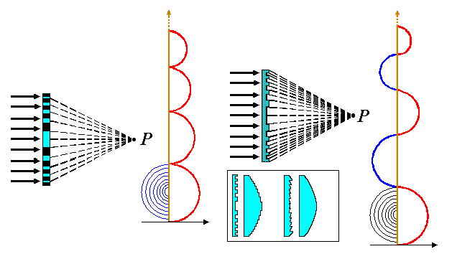
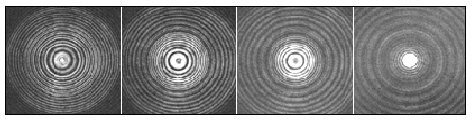
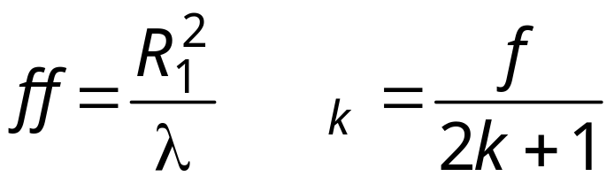
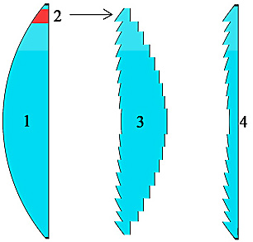
Зонные пластинки
Линза Френеля
© К.К.Боярский 2009

Slide 6
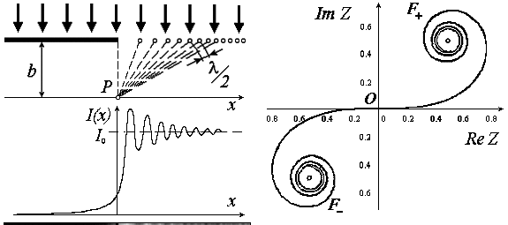
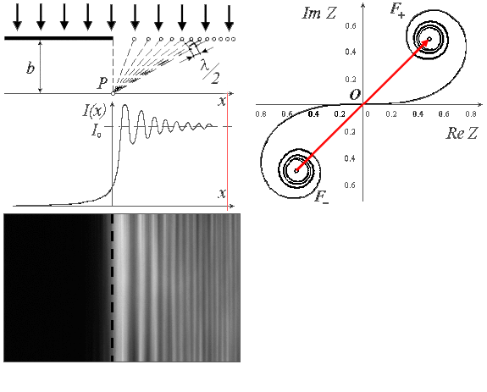
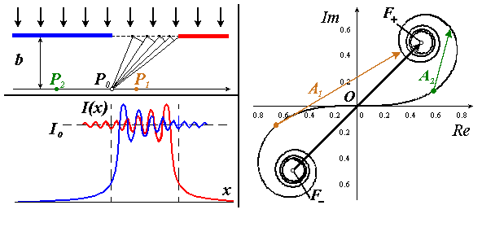
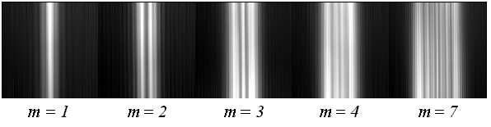
Дифракция на полуплоскости
Зоны Шустера
Спираль Корню
Дифракция на щели
© К.К.Боярский 2009

Slide 7
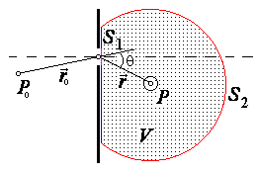
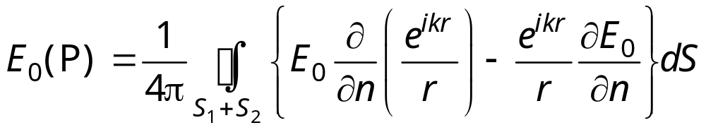
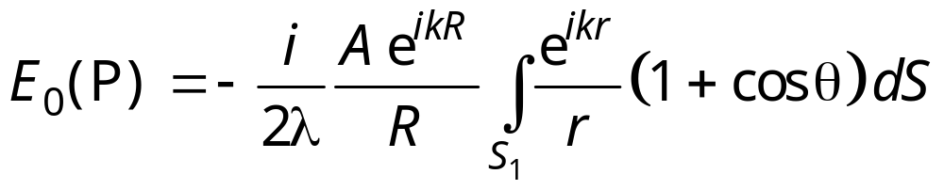
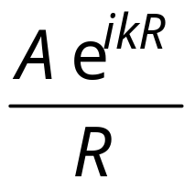
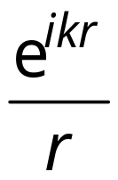
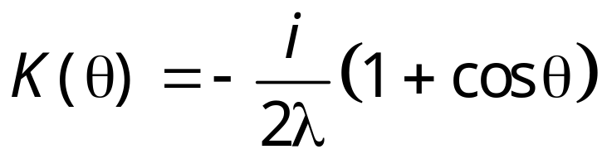
Теория Кирхгофа
1882 г.
© К.К.Боярский 2009

Slide 8
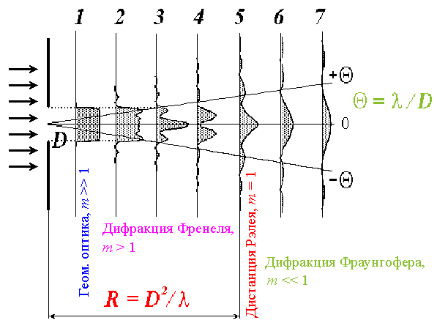
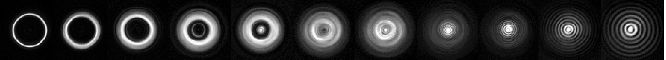
Дифракционные приближения
D = 1 мм
R = 2 м
D = 5 см
R = 5 км
© К.К.Боярский 2009

